Slide 1
一、最优二叉树
第６章 树与二叉树
第六节 赫夫曼树及其应用
路径：从树中一个结点到另一个结点之间的分支构成这两个结点之间的路径
路径长度：路径上的分支数目
树的路径长度：从树根到
每个结点的路径长度之和
右树路径长度为：
2*1 + 3*2 + 1*3 = 11
A
B
C
D
E
F
G

Slide 2
一、最优二叉树
第６章 树与二叉树
第六节 赫夫曼树及其应用
带权路径长度：从结点到树根之间的路径长度与结点上权的乘积
树的带权路径长度(WPL)：树中所有叶子结点的带权路径长度之和
WPL = 2*5+3*3+2*4=27
A
B
C
5
４
D
E
F
３
G

Slide 3
2
4
7
5
9
5
2
4
7 9
WPL(T)= 7×2+5×2+2×3+4×3+9×2 =60
WPL(T)= 7×4+9×4+5×3+4×2+2×1 =89

Slide 4
一、最优二叉树
第６章 树与二叉树
第六节 赫夫曼树及其应用
最优二叉树：假设二叉树有n个叶子，其每个叶子结点带权w_{i}，则带权路径长度WPL最小的二叉树称为最优二叉树
赫夫曼(Huffman)树就是一棵最优二叉树
WPL = 1*5+2*3+2*4=19
A
5
B
C
４
３
D
E

Slide 5

百分制转五级制
  将0～100分转变为不及格、及格、中等、良好、优良五个级别
  分数比例：

Slide 6
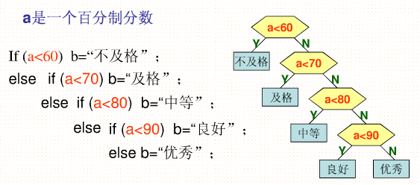
采用普通方法用四次判断语句
  若有10000个输入数据，根据分数分布比例需要31500次
  80%以上数据需要经过3次以上的比较才能得到结果

Slide 7
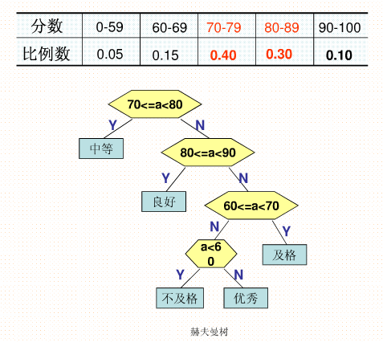
把高比例数据先做比较

Slide 8
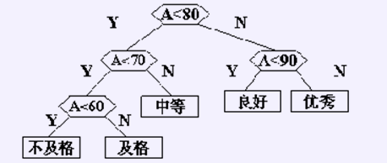
改进方法中每个比较有包含两次判断，再做细化，得到如下的判定树
  10000个输入数据需要22000次判断

Slide 9
以5、15、40、30和10为权值，构造一颗有5个叶子的赫夫曼树，也就得到同样的这颗二叉树

Slide 10
二、Huffman树(构造)
第６章 树与二叉树
第六节 赫夫曼树及其应用
在Huffman树中，权值最大的结点离根最近
权值最小的结点离根最远
A
5
B
C
４
３
D
E

Slide 11
二、Huffman树(算法)
第６章 树与二叉树
第六节 赫夫曼树及其应用
1.根据给定的n个权值(w₁, w₂, …, w_{n})构成n棵二叉树的集合F={T₁, T₂, …, T_{n}}，其中每棵二叉树T_{i}中只有一个权值为w_{i}的根结点
2.在F中选取两棵根结点的权值最小的树，作为左、右子树构造一棵新的二叉树，且置其根结点的权值为其左、右子树权值之和
3.在F中删除这两棵树，同时将新得到的二叉树加入F中
4.重复2, 3，直到F只含一棵树为止

Slide 12
二、Huffman树(举例)
第６章 树与二叉树
第六节 赫夫曼树及其应用
F : {7} {5} {2} {4}
F : {7} {5} {6}
7
5
6
7
5
2
4
初始
2
4
合并{2} {4}
F : {7} {11}
F : {18}
11
18
7
5
6
7
11
2
4
5
6
合并{5} {6}
合并{7} {11}
2
4

Slide 13
已知权值 W={ 5, 6, 2, 9, 7 }，建立赫夫曼树
5
6
2
9
7
6
9
7
7
2
5
9
7
13
2
5
6
7

Slide 14
9
7
13
2
5
6
7
29
13
16
6
7
7
9
2
5

Slide 15
三、Huffman编码
第６章 树与二叉树
第六节 赫夫曼树及其应用
设给出一段报文：GOOD_GOOD_GOOD_GOOOOOOOO_OFF
字符集合是 { O, G, _, D, F}，各个字符出现的频度(次数)是 W＝{ 15, 4, 4, 3, 2}。
若给每个字符以等长编码
O: 000 G: 001 _: 010 D: 011 F: 100
则总编码长度为 (15+4+4+3+2) * 3 = 84.

Slide 16
三、Huffman编码
第６章 树与二叉树
第六节 赫夫曼树及其应用
若按各个字符出现的概率不同而给予不等长编码，可望减少总编码长度。
各字符{ O, G, _, D, F }出现概率为
{ 15/28, 4/28, 4/28, 3/28, 2/28 },化整为
{ 15, 4, 4, 3, 2 }

Slide 17
三、Huffman编码
第６章 树与二叉树
第六节 赫夫曼树及其应用
各字符出现概率[取整数]为{15, 4, 4, 3, 2}
如果规定，Huffman树的左子树小于右子树，则可构成右图所示Huffman树
28
13
15
O
5
8
2
3
4
4
F
D
G
_

Slide 18
三、Huffman编码
第６章 树与二叉树
第六节 赫夫曼树及其应用
令左孩子分支为编码‘0’，右孩子分支为编码‘1’
将根结点到叶子结点路径上的分支编码，组合起来，作为该字符的Huffman码，则可得到：
O:1 _:011 G:010 D:001
F:000
0
1
15
0
1
O
0
1
0
1
2
3
4
4
F
D
G
_

Slide 19
三、Huffman编码
第６章 树与二叉树
第六节 赫夫曼树及其应用
则总编码长度为
15*1+(2+3+4+4)*3 = 54 < 84
Huffman是一种前缀编码，解码时不会混淆
如GOOD编码为：01011001
0
1
15
0
1
O
0
1
0
1
2
3
4
4
F
D
G
_

Slide 20
前缀编码
指的是，任何一个字符的编码都
不是同一字符集中另一个字符的编码
的前缀。
利用赫夫曼树可以构造一种不等长的二进制编码，并且构造所得的赫夫曼编码是一种最优前缀编码，即使所传电文的总长度最短。

Slide 21
四、Huffman译码
第６章 树与二叉树
第六节 赫夫曼树及其应用
如Huffman编码序列01011001，译码后的字符串为GOOD
0
1
15
0
1
O
0
1
0
1
2
3
4
4
F
D
G
_

Slide 22
练习
假设用于通信的电文由8个字母A,B,C,D,E,F,G,H组成,各个字母在电文中出现的频率为5%,25%,4%,7%,9%,12%,30%,8%,试为这8个字母设计哈夫曼编码,并求其加权路径长度WPL。

Slide 23
五、Huffman树(定义结点[三叉])
第６章 树与二叉树
第六节 赫夫曼树及其应用
#define MAXCODELEN 15 // 每个字符编码的最大长度
struct HTNode {
char c; // 字符
int weight; // 权值
int parent, lchild, rchild;//双亲、左右孩子指针
char code[MAXCODELEN]; // 字符对应的Huffman编码
} ; // 定义Huffman树的结点
class HuffmanTree{
HTNode* HT;//根节点
int num;}; //待编码字符数

Slide 24
五、Huffman树(程序)
第６章 树与二叉树
第六节 赫夫曼树及其应用
HuffmanTree(){num=0;HT=NULL;}
HuffmanTree(char* c,int w[],int n){
num=n; int i, m, s1, s2; m = 2*n - 1;//总节点个数
HT=new HTNode[m+1];
for (i=1; i<=n; ++i) { // 为Huffman树的叶子结点赋初值
HT[i].c= c[i-1]; HT[i].weight = w[i-1];
HT[i].parent = 0; HT[i].lchild = HT[i].rchild = 0;}// i结点为根结点
for (i=n+1; i<=m; ++i) { // 为Huffman树的内部结点赋初值
HT[i].c=' '; HT[i].weight = 0;
HT[i].parent = HT[i].lchild = HT[i].rchild = 0;}
for (i=n+1; i<=m; ++i) {
Select(i-1, s1,s2); //从树集合中，找出根最小和次小的两棵树
HT[s1].parent = i; HT[s2].parent = i; // 将最小的两棵树合并成一棵树
HT[i].lchild = s1; HT[i].rchild = s2;
HT[i].weight = HT[s1].weight + HT[s2].weight;}
}

Slide 25
五、Huffman树(程序)
第６章 树与二叉树
第六节 赫夫曼树及其应用
void Select(int i, int& s1, int& s2){
int j;
s1=s2=0;
for(j=1;j<=i;j++){
if(HT[j].parent==0){
if(s1==0) s1=j;
else if(s2==0) s2=j;
if(HT[j].weight<HT[s1].weight){s2=s1;s1=j;}
else if(s2!=0&&HT[j].weight<HT[s2].weight){s2=j;}
}
}
}
~HuffmanTree(){ if(HT) delete [] HT; }

Slide 26
五、Huffman编码(算法)
第６章 树与二叉树
第六节 赫夫曼树及其应用
1、从Huffman树的每一个叶子结点开始
2、依次沿结点到根的路径，判断该结点是父亲结点的左孩子还是右孩子，如果是左孩子则得到编码‘0’，否则得到编码‘1’，先得到的编码放在后面
3、直到到达根结点，编码序列即为该叶子结点对应的Huffman编码
0
1
15
0
1
O
0
1
0
1
2
3
4
4
F
D
G
_

Slide 27
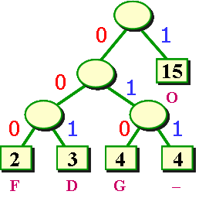
五、Huffman编码(程序)
第６章 树与二叉树
第六节 赫夫曼树及其应用
void HuffmanCoding() {// 从叶子到根逆向求每个字符的编码
int i, j, m, c, f, start;
char cd[MAXCODELEN]; // 存放每个字符的编码序列
m = MAXCODELEN;
cd[m-1] = '\0'; // 编码结束符
for (i=1; i<=num; i++) { // 对字符（叶子结点）逐个求Huffman编码
start = m-1; // 编码结束符位置
for (c=i, f=HT[i].parent; f!=0; c=f, f=HT[f].parent) {
if (HT[f].lchild == c) cd[--start] = '0';
else cd[--start] = '1';
} //从叶子到根逆向求每个字符的编码
for (j=0; j<m-start; j++) HT[i].code[j] = cd[start+j];
HT[i].code[j] = '\0'; //将每个字符的Huffman编码存放起来
}
}

Slide 28
五、Huffman译码(算法)
第６章 树与二叉树
第六节 赫夫曼树及其应用
1、指针指向Huffman树的根结点，取第一个Huffman码
2、如果Huffman码为‘0’，将指针指向当前结点的左子树的根结点；如果Huffman码为‘1’，将指针指向当前结点的右子树的根结点
3、如果指针指向的当前结点为叶子结点，则输出叶子结点对应的字符；否则，取下一个Huffman码，并返回2
4、如果Huffman码序列未结束，则返回1继续译码

Slide 29
五、Huffman译码(程序)
第６章 树与二叉树
第六节 赫夫曼树及其应用
void ShowHuffmanDecode(char *dString){
int root=2*num-1,k=root;
for(int i=0;i<strlen(dString);i++){
if(HT[k].lchild==0&&HT[k].rchild==0){
cout<<HT[k].c; k=root; }
if(dString[i]=='0') {
if(HT[k].lchild==0) return;
k=HT[k].lchild; }
else {
if(HT[k].rchild==0) return;
k=HT[k].rchild; } }
if ((HT[k].lchild == 0) && (HT[k].rchild == 0)) cout<< HT[k].c;
cout<<endl;
}

Slide 30
练习
1已知二叉树如图所示，完成以下要求
  求树的路径长度
  叶子对应的字符为ABCDEF，若叶子权值分别为3、14、34、26、16、7，求树的带权路径长度
  该树是否是赫夫曼树，如果不是，请根据叶子权值构建赫夫曼树并计算WPL值(按左子树根结点的权小于等于右子树根结点的权的次序构造)
  进行赫夫曼编码，并对以下编码串进行
  解码，若解码异常则输出error
    11011000101
    11101
    000100
a
b
c
A
e
D
g
B
C
E
F

Slide 31
练习
2假设用于通信的电文是由字符集{a, b, c, d, e, f, g, h}中的字符构成， 这8个字符在电文中出现的概率分别为{0.07, 0.19, 0.02, 0.06, 0.32, 0.03, 0.21, 0.10} 。
  请画出对应的huffman树(按左子树根结点的权小于等于右子树根结点的权的次序构造)
  求出每个字符的huffman编码。

